Slide 1
خواندن و استخراج اطلاعات شبکه موجود در فایل STL مرتضی نامور مهر 94 MarketCode.ir

Slide 2
توانمندیهای کُد
فایل شبکه سطحی یک بست سه بعدی

Slide 3
توانمندیهای کُد
فایل شبکه سطحی یک جسم سه بعدی

Slide 4
توانمندیهای کُد
فایل شبکه سطحی یک جسم جامد

Slide 5
توانمندیهای کُد
فایل یک شبکه دوبعدی

Slide 6
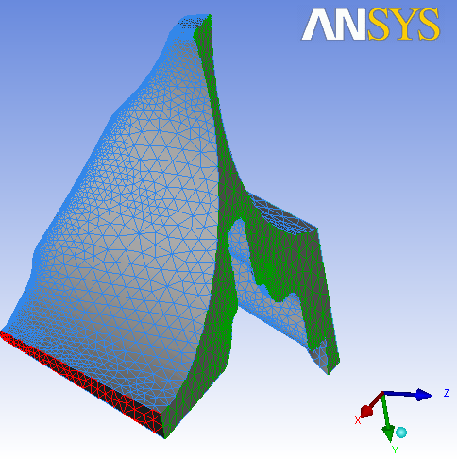
توانمندیهای کُد
فایل شبکه سطحی یک جسم سه بعدی

Slide 7
توانمندیهای کُد
فایل شبکه سطحی یک هلیکوپتر سه بعدی

Slide 8
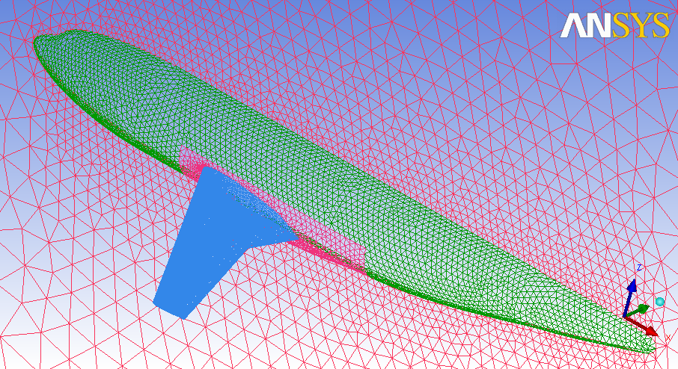
توانمندیهای کُد
فایل شبکه سطحی یک هواپیمای سه بعدی

Slide 9
کاربردها و ویژگی ها
چندین دلیل برای بکارگیری و خواندن فایل STL وجود دارد که استفاده از این فایل را توجیه می کند:
این فایل در بیشتر نرم افزار های CAD برای بیان هندسه های سه بعدی استفاده می شود.
در بیشتر نرم افزارهای تولید شبکه محاسباتی برای بیان سطوح هندسه های سه بعدی مورد استفاده قرار می گیرد.
شبکه های دو بعدی می توانند با فرمت STL ذخیره شوند.
در موارد تولید شبکه سه بعدی می توان از فایل STL بعنوان شبکه سطحی استفاده نمود و بر اساس آن شبکه سه بعدی تولید کرد.
برای تولید شبکه سطحی از این نوع فایل که هندسه سه بعدی را نشان می دهد می توان استفاده نمود.

Slide 10
کاربردها و ویژگی ها
فایل STL دارای یک فرمت استاندارد است که در همه نرم افزار های تجاری رعایت می شود. در این فرمت هر کدام از سطوح تشکیل دهنده هندسه یا شبکه توسط مثلث هایی نشان داده می شود که اطلاعات هر کدام از مثلث ها بصورت زیر می باشد (در این فرمت بردار عمود بر یک مثلث و مختصات سه نقطه تشکیل دهنده آن آورده می شود):
Facet Normal Ni Nj Nk
Outer Loop
Vertex X_{V1} Y_{V1} Z_{V1}
Vertex X_{V2} Y_{V2} Z_{V2}
Vertex X_{V3} Y_{V3} Z_{V3}
Endloop
Endfacet
که در فرمت بالا Ni,NJ,Nk نمایانگر بردارهای یکه نشاندهنده بردار عمود بر مثلث است و Xvi, Yvi, Zvi مختصات سه نقطه تشکیل دهنده مثلث می باشد.

Slide 11
کاربردها و ویژگی ها
در این برنامه شبکه دو بعدی و سطحی (شبکه تولید شده بر روی سطوح یک هندسه سه بعدی) تولید شده توسط نرم افزار ANSYS/ICEM که در قالب یک فایل STL ذخیره شده است، تحلیل شده و سپس اطلاعات مثلث های تشکیل دهنده آن ذخیره می گردد.

Slide 12
نکات و الزامات
1- این برنامه در همه نسخه های کامپایلرهای فرترن قابل اجراست.
2- خروجی ها در همه نسخه های Tecplot قابل مشاهده است
3- آشنایی با زبان Fortran

